Slide 1
BIOGER – Accueil des nouveaux arrivants
juin 2024

Slide 2

1- Prévention dans l’unité
BIOGER / Accueil des nouveaux arrivants

Slide 3
1- Prévention dans l’unité
1-1 Présentation de l’unité et des risques propres à l’unité
Plan du bâtiment
Zones à risque: zones L3 : C3 et S3; pièce électrophorèse -> présentation par personne référente avant d’y entrer
Lorsque vous êtes amené à travailler dans une pièce, demandez à la personne responsable de cette pièce de vous en indiquer les règles de fonctionnement (ex formation BM…).
BIOGER / Accueil des nouveaux arrivants
Notes:
Expliciter le plan du bâtiment: séparation des zones labo et bureaux, labos microbio en bas, biomol et biochimie en haut
Zones L2/S2: accès contrôlé par badge + sas, préservation de l’environnement: « rien » ne doit sortir de ces zones

Slide 4
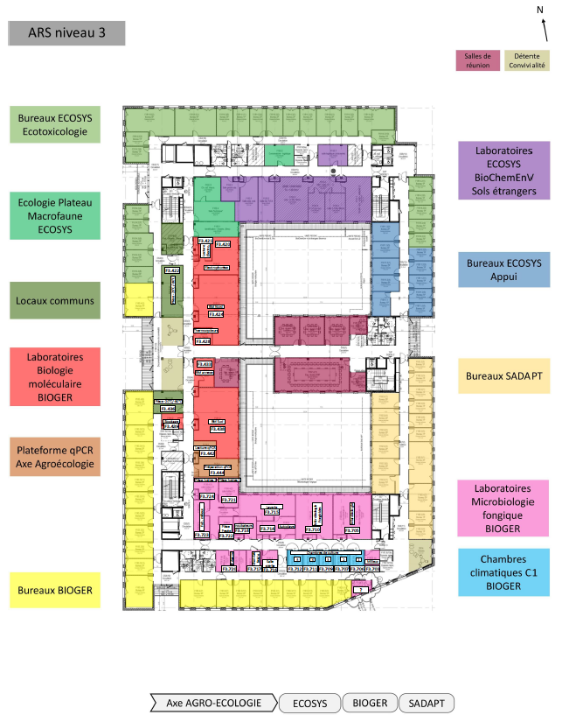
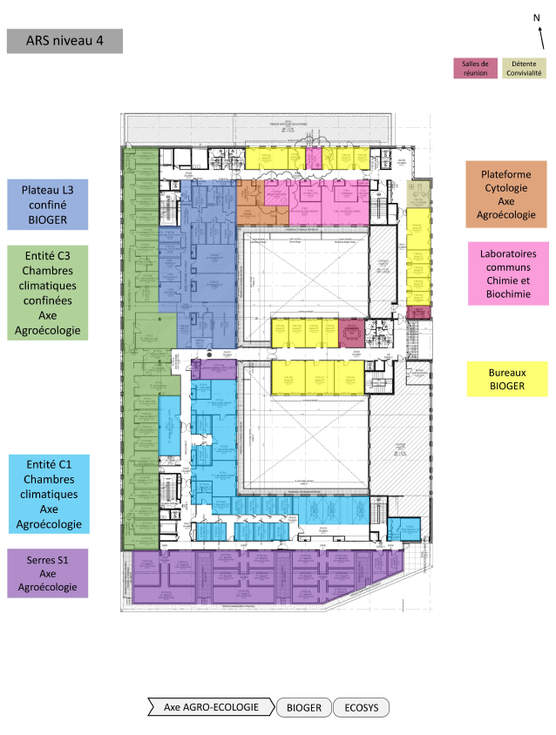

Slide 5
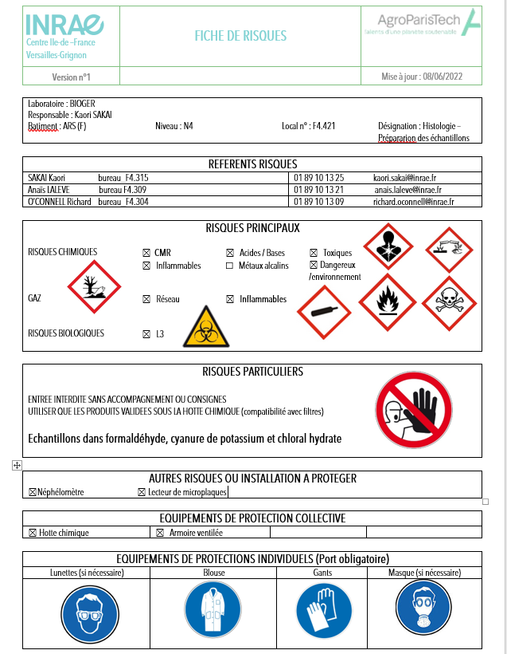

Slide 6
1- Prévention dans l’unité
1-1 Présentation de l’unité et des risques propres à l’unité
Système de réservation du matériel commun à BIOGER :
1/ l’encadrant ou le responsable doit demander à Adeline ou Nicolas l’accès au système pour le nouvel arrivant
2/ une fois le système activé le nouvel arrivant reçoit un e-mail :
Tu as maintenant accès au système de réservation de salles de l’unité : https://bioinfo.bioger.inrae.fr/
Cela concerne uniquement les labos & matériels de labo.
La première fois, il faut définir un mot de passe (Cliquer sur : Reset your password, puis se laisser guider)
Ton login : prenom.nom@inrae.fr
Puis pour accéder au calendrier, retourner sur la page d’accueil et cliquer sur Device booking system
Lien direct : https://bioinfo.bioger.inrae.fr/mrbs/
Astuce : il y a un plan cliquable avec toutes les salles, super pratique (dans la barre bleue du haut, à droite), cliquer sur Plan.
Tu trouves ta salle sur le plan, tu cliques dessus, et ça t’amène sur la bonne page de réservation.

Slide 7


1- Prévention dans l’unité
Equipes de recherche
1-1 Présentation de l’unité et des risques propres à l’unité
Equipes de recherche
UR1290 Bioger
Mise à jour : 27/03/2024
Direction
FILLINGER Sabine (DR)
Services communs
Effecteurs et pathogenèse chez Leptosphaeria maculans (EPLM)
FUDAL Isabelle(DR), SOYER Jessica(CR), LAVAL Valérie(IR)
COUDARD Laurent (TR)
GAUTIER Angélique (AI)
JIQUEL Audren (IE)
NGUYEN Tinh Suong (CR)
PELER Marie-Paule (TR)
Gestion (Budget, RH, Accueil
BOUYJOU Virginie(AI)
CHEROUK Selma (AI)
GUILLARD Christine (TR)
Milieux – Laverie
OUERGHEMI Cerynne (AT), BEAUZOONE Béatrice (AT), LEBRUN Isabelle (TR)
Expérimentation – Serres
BERTINER Iris (AT)
BORDELAIS Pierre-André (TR)
Informatique
BREUIL Thierry (AI)
Effecteurs de la communication champignon – plante (ECCP)
VIAUD Muriel (DR)
O’CONNELL Richard (DR)
DALLERY Jean-Félix (CR)
CHAPUIS Jerome (IE)*
COLAS Anthony (TR)
SIMON Adeline (IE)*
DEROUBAIX, Axelle (TH)
CHAPUIS Jérôme (IE)*
NOAH Julie (TH)
RABEAU Camille (TH)
Biologie des populations dans les systèmes contraints (BioSysCo)
GENISSEL Anne (CR)
VIDAL Tiphaine (CR)
GERARD Laurent (TR)
Gestion et Anticipation Intégrées de l’Adaptation des pathogènes fongiques (GAIA)
WALKER Anne-Sophie (IR)
DEREDEC Anne (CR)
FILLINGER Sabine (DR)*
LALEVE Anaïs (IR)
BOIXEL Anne-Lise (IR)
PICARD Corentin (TR)
PETIT Apolline (TH) *
MORIN, Camille (IE)
SALMON Loreline (TR)*
Plateaux
PATRY-LECLAIRE Simon (TH)
NEAU Elza (TH)
BIZAIS, Camille (AI)
LE RUYET Amandine (TH)
SALMON Loreline (TR)*
Cytologie - Imagerie
SAKAI Kaori (AI)
Biologie moléculaire
PITARCH Anaïs (AI), DUPONT Laetitia (TR)
NOLY Alicia (TR), VERGNE Justine (TR)
Bio-informatique, bio analyse
LAPALU Nicolas (IE)
SIMON Adeline (IE)*
Processus adaptatifs et épidémiologiques des interactions blé-champignons phytopathogènes (ADEP)
SUFFERT Frédéric (IR)
MARCEL Thierry (CR)
DUFRESNE Marie (PR UPSay)
DELANOUE Manon (TR)
PAPON Chloé (TH)
MEYER, Kevin (IE)
NTAKIRUTIMANA, Fabrice (Postdoc)
* Partage d’activité/temps partiel

Slide 8
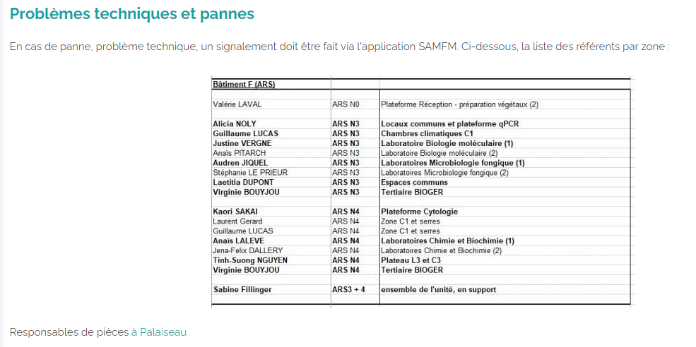
Agents pouvant faire une demande d’intervention via SAMFM
À trouver sur intranet Bioger : https://bioger.versailles-saclay.hub.inrae.fr/intranet

Slide 9
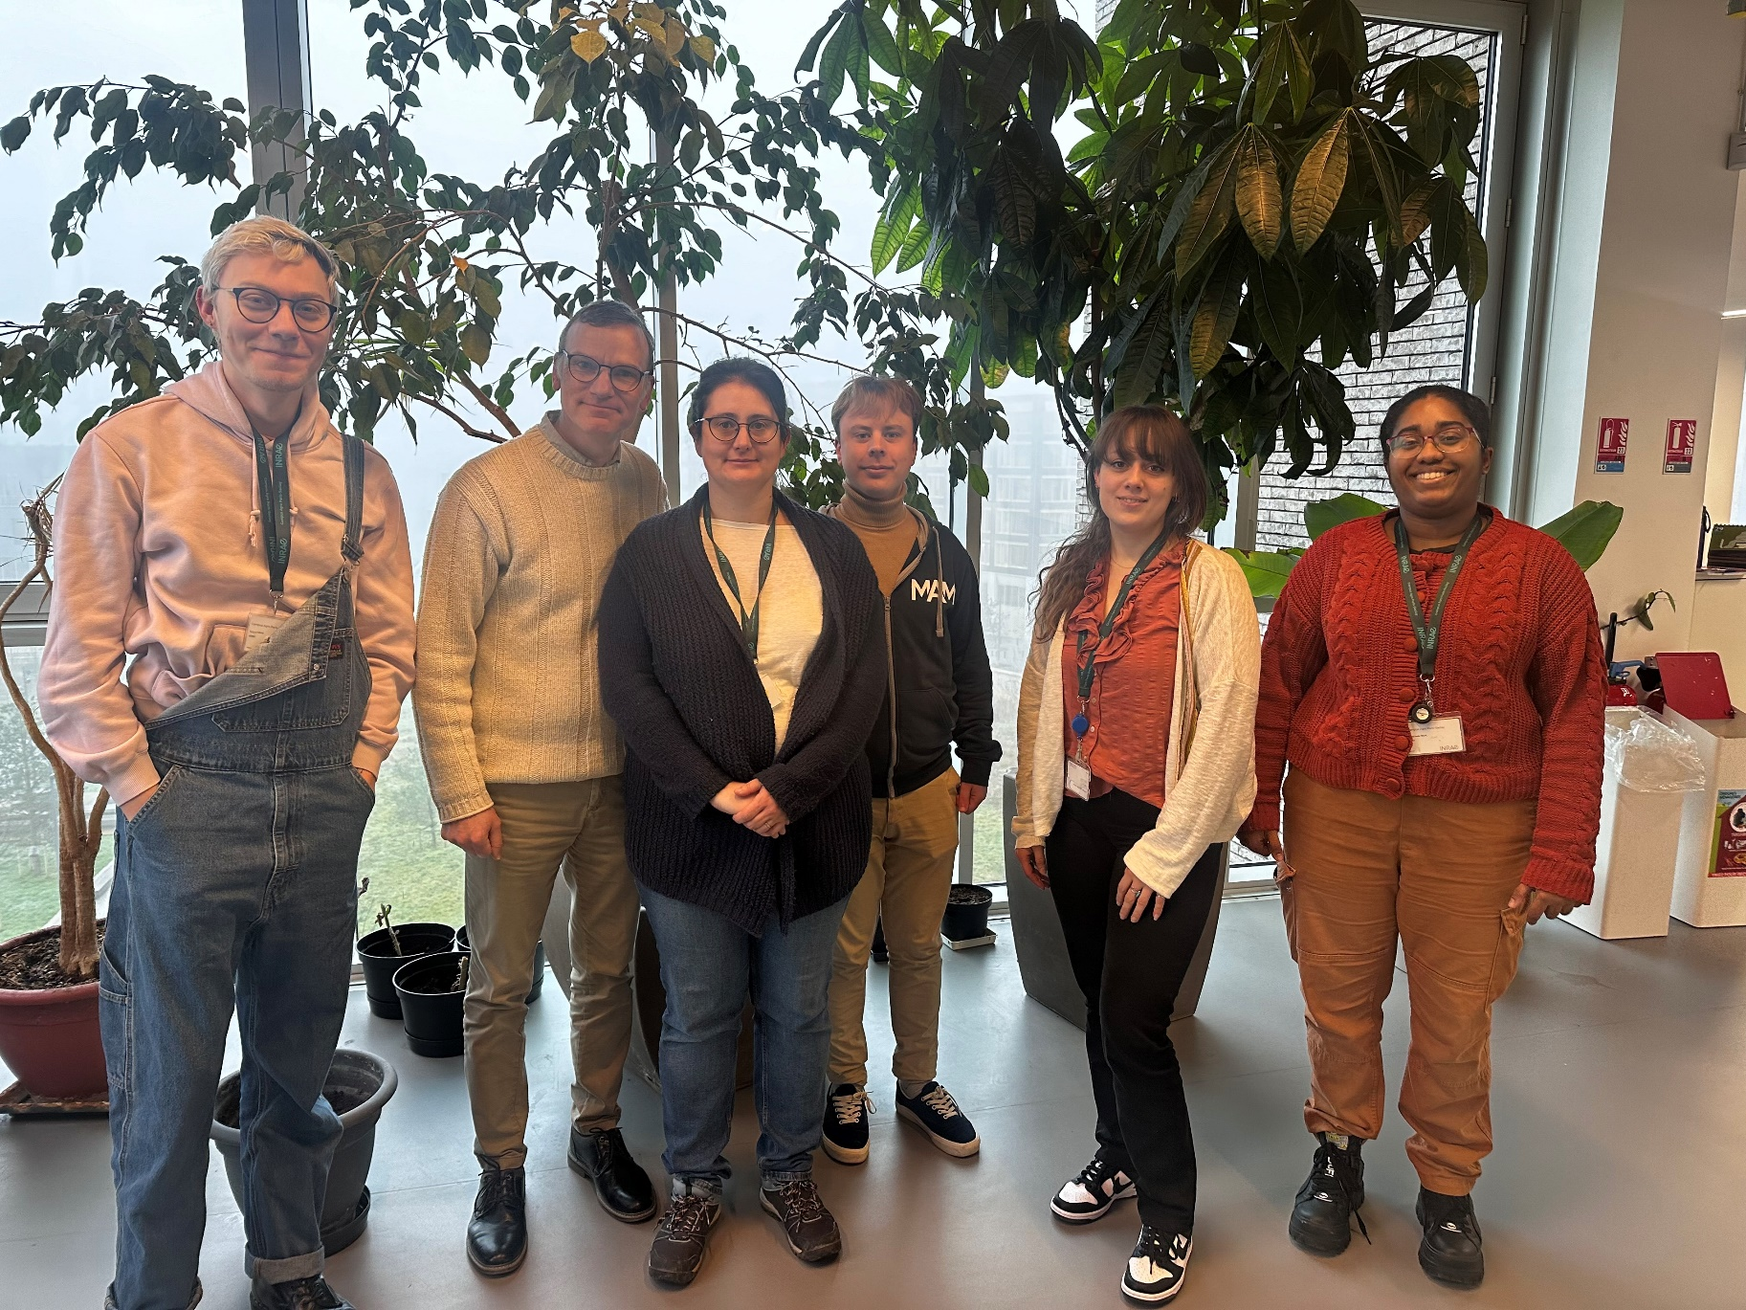
1-2 les agents de la prévention : AP ap-bioger@inrae.fr
Les AP ont deux missions principales:
Conseiller le directeur d'unité pour les questions de sécurité, de santé au travail et d'environnement
Animer la prévention dans l'unité :
La prévention en 9 principes :
1 - Supprimer les risques / Eviter les risques
2 - Evaluer les risques
3 - Combattre les risques à la source
4 - Adapter le travail à l’Homme
5 - Tenir compte de l’évolution de la technique
6 - Remplacer ce qui est dangereux par ce qui l’est moins
7 - Planifier la prévention
8 - Donner la priorité aux mesures de prévention collective
9 - Donner les instructions appropriées aux salariés
BIOGER / Accueil des nouveaux arrivants
Notes:
Expliciter le plan du bâtiment: séparation des zones labo et bureaux, labos microbio en bas, biomol et biochimie en haut
Zones L2/S2: accès contrôlé par badge + sas, préservation de l’environnement: « rien » ne doit sortir de ces zones

Slide 10
1-2 les agents de la prévention : AP ap-bioger@inrae.fr
Qui | zone | Accueil des équipes | Rôle / Référent pour
Anthony | Zone L3/S3 | ECCP | Déchets biologiques Travail isolé
Anaïs L | Zone chimie/biochimie soutes | Gaia, BioSysCo | Risques chimiques Déchets chimiques Fongicides
Alicia | Zones BM | Plateaux / Gaia / EPLM et ADEP | Armoires à pharmacie Exercice incendie
Corentin | Serres et zones rouille | Pers. Serres et zones rouille | Travail isolé Armoires à pharmacie Equipements de sécurité
Marie-Paule | Microbiologie | EPLM | Déchets biologiques Exercice incendie
Jérôme | L3 / Biochimie / Autoclave | EPLM/ECCP | RSST Accident travail Déchets biologiques
Notes:
Expliciter le plan du bâtiment: séparation des zones labo et bureaux, labos microbio en bas, biomol et biochimie en haut
Zones L2/S2: accès contrôlé par badge + sas, préservation de l’environnement: « rien » ne doit sortir de ces zones

Slide 11
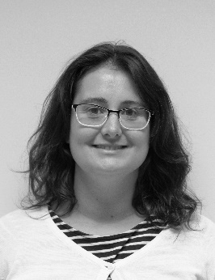
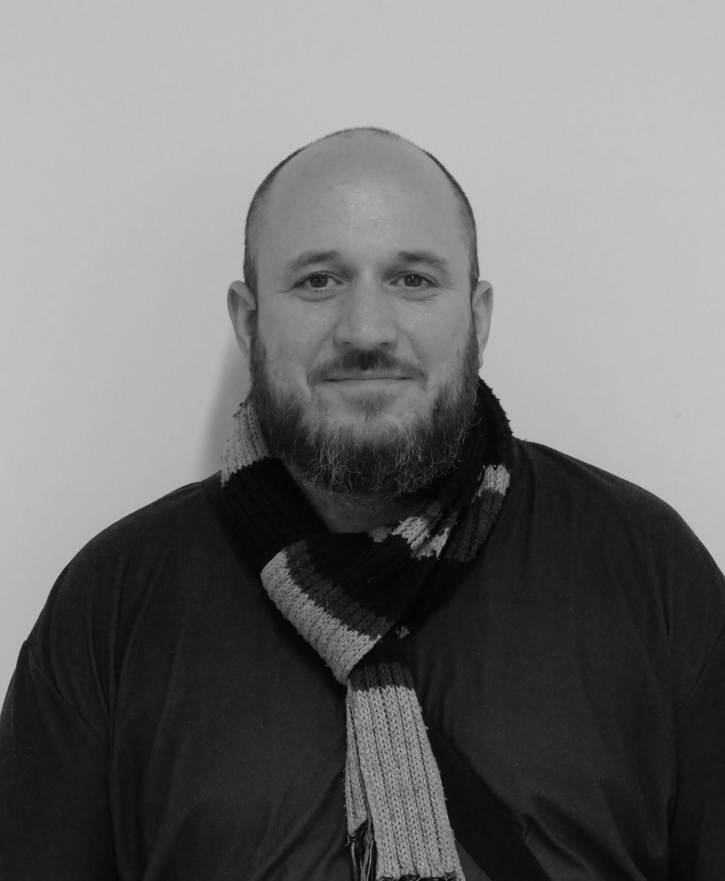
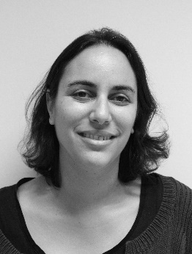
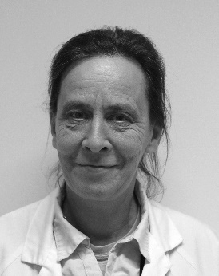
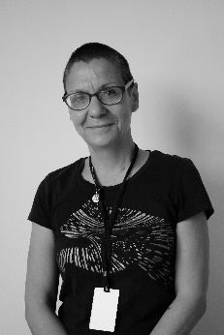
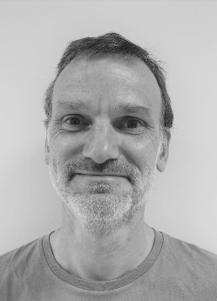
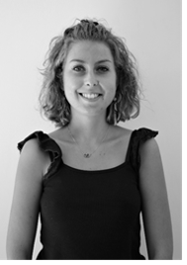
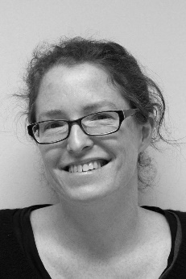
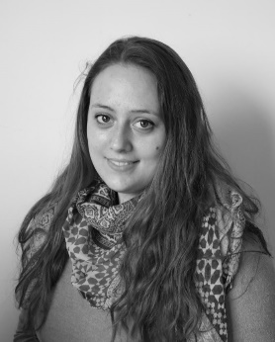
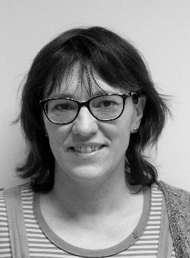

1-3 Les Sauveteurs Secouristes du Travail (SST) sst-bioger@inrae.fr
A alerter en priorité pour tout incident / accident, même mineur
Prévenir le PC sécurité, tous formés SST et +
Ils guideront les pompiers et/ou peuvent venir vous soutenir et/ou prendre le relais
PC sécurité : 07 44 71 83 98 / 0189100112 → À enregistrer dans votre téléphone.
Mise en place d’étiquettes indiquant les numéros utiles à placer avec nos badges
→ Manque drastiquement de volontaires
Besoin de + de personnes qui sont au labo (ex : non-permanents)

Slide 12
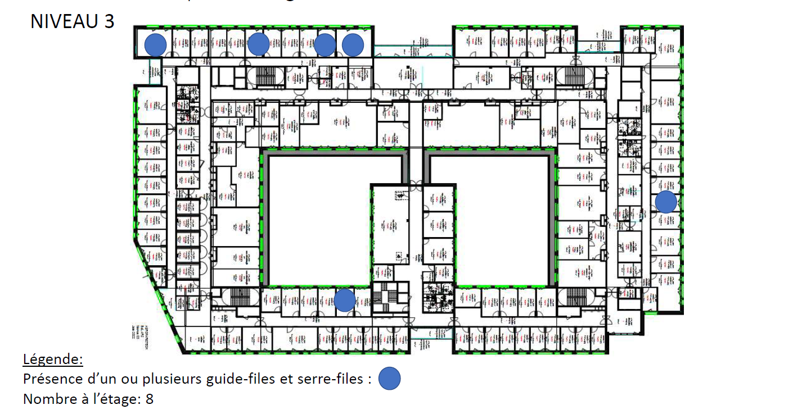
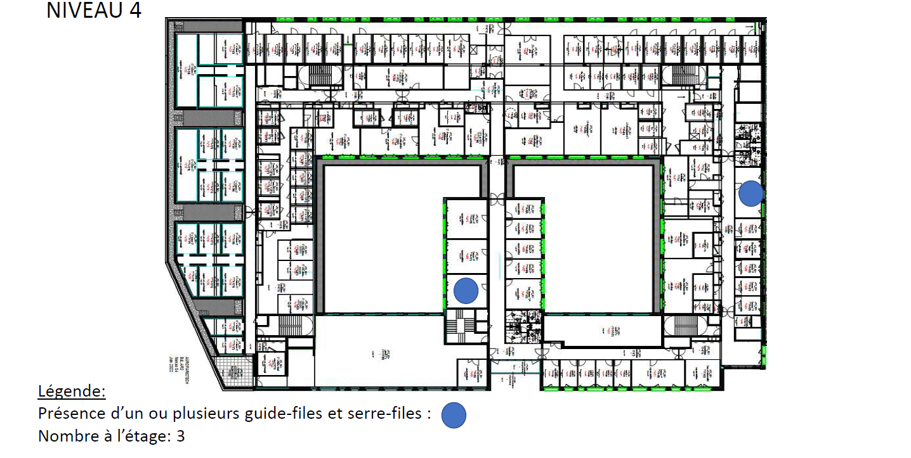
1-4 Les serre-files / guide-files
Les serre-files = salariés volontaires, spécifiquement formés aux règles d’évacuation, qui agissent avec le responsable d’évacuation (ou du responsable de zone).
Les serre-files
vérifient l’évacuation effective de leur zone
rendent compte au responsable d’évacuation
signalent le positionnement et l’état des personnes non évacuées (personnes handicapées, par exemple).
Nous signaler si problème de mobilité momentané (ex : pied dans le plâtre)
Ils facilitent également l’intervention des secours en fermant les fenêtres et les portes des locaux non sinistrés et dans lesquels il n’y a personne à évacuer.
→ Manque drastiquement de volontaires. Solution envisagée par la prévention : formation obligatoire pour tous les agents

Slide 13

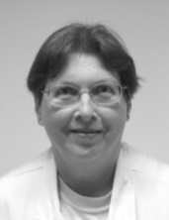
1-5 Fonctionnement des services communs
Laverie
Isabelle Lebrun | Responsable de la zone laverie, de l’autopréparateur et des milieux communs Commandes du magasin plastique et des milieux Vaisselle du matériel de laboratoire
Béatrice Beauzoone | Nettoyage de la laverie Vaisselle du matériel de laboratoire
Cerynne Ouerghemi | Nettoyage de la zone L3 Préparation de milieux
Dans chaque laboratoire, une caisse est destinée à la vaisselle sale (mais rincée!)
BIOGER / Accueil des nouveaux arrivants

Slide 14
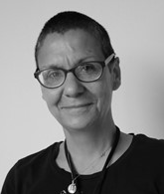
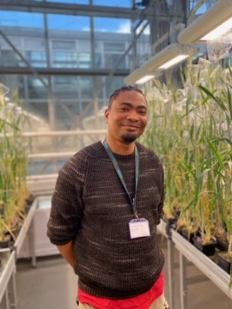
1-5 Fonctionnement des services communs
Serres
 | Gabrielle Bertiner (Iris) (Absente les lundis)
 | Pierre-André
BIOGER / Accueil des nouveaux arrivants

Slide 15

1-5 Fonctionnement des services communs
Habilitations autoclaves
 | Jérôme
 | Isabelle L
 | Cerynne
BIOGER / Accueil des nouveaux arrivants

Slide 16
1-5 Fonctionnement des services communs
Gestion
Correspondante RH | Selma Cherouk
Gestionnaire (commandes, missions…) | Virginie Bouyjou
Documentation-accueil (badge...) correspondante ADAS, aide RH | Christine Guillard
BIOGER / Accueil des nouveaux arrivants

Slide 17
1-5 Fonctionnement des services communs
Informatique
 | Thierry Breuil
BIOGER / Accueil des nouveaux arrivants

Slide 18
2- Prévention sur le Centre
BIOGER / Accueil des nouveaux arrivants

Slide 19
Le service Prévention
Conseiller Prévention Centre : Christophe Gratias Quiquandon
Adjointe Prévention : Chantale Trégarot
Assistant : Bertrand Delattre
Prevention sur le site de Saclay : Calia Boureau
Conseiller prévention AgroParisTech : Stéphane Nerbollier
INRAe Versailles,
Bât. 10, 2ème étage - Aile droite
Mail: calia.boureau@inrae.fr Tel: 01-89-10-05-61 / 06-03-85-03-22
Bureau: B 018 Tel: 01.89.10.03.05 / 06.61.00.31.12
Service médical de prévention:
Médecin : Dr Catherine Bodin tous les jeudis et des demi-journées variables durant la semaine
Infirmière : Véronique Morel Mél : infirmerie@agroparistech.fr - Tél: 01 89 10 03 31
Le service médical = bâtiment B, étage 1, bureau B1.23
N'hésitez pas à vous y rendre si besoin (ex : peut faire aussi des vaccins prescrit par des généraux)
→ Envoyer un mail ou appeler avant de s'y rendre si besoin non urgent.
Salle de repos disponible à coté de l'infirmerie: demander si besoin
Le suivi administratif des personnels INRAE est toujours réalisé par Mme Céline Montibus (prise de RDV avec le médecin du travail, envoi des convocations...) Mél : celine.montibus@inrae.fr
3. Service administratif INRAE:
BIOGER / Accueil des nouveaux arrivants

Slide 20
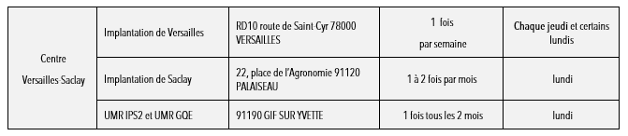
4. L’assistante sociale
Le calendrier (trimestriel ou semestriel) précis des jours et horaires de ces permanences sera mis à disposition sur l’intranet de Centre
Les coordonnées de Mme CORBEHEM sont :
Mail : Aurelie.Corbehem@inrae.fr
Tel : 01.30.83.30.33
Portable : 06.66.09.33.63
Bureau : bâtiment 10 SDAR, 2ème étage couloir de la formation
5. Le correspondant handicap
Il facilite l'intégration professionnelle des personnes en situation de handicap, en lien avec les acteurs des SDAR du Centre.
Recruter et maintenir dans leur emploi les agents en situation de handicap.
Correspondantes Handicap de Versailles-Grignon : Rozenn Le-Hir et Chantale Trégarot
Mission Handicap de Versailles-Grignon : idf-vg-handicap@inrae.fr

Slide 21
3- Présentation des consignes d’urgence :
En cas d'accident : quoi, où, comment ?
BIOGER / Accueil des nouveaux arrivants

Slide 22
1- Matériel en cas d’accident/aide à la personne
Les moyens de prévention disponibles sur le CAPS :
- Défibrillateurs
Un parc de 9 défibrillateurs semi-automatiques = 1 dans chaque hall d’entrée des batiments.
Le PC sécurité dispose de 2 défibrillateurs.
- Dispositifs de Protection des Travailleurs Isolés (PTI)
Un parc de 10 PTI est présent au PC sécurité. Une information sur leur utilisation sera réalisée lors de la remise des appareils.
- Armoires à pharmacie (Campus)
Elles sont positionnées à côté des défibrillateurs à l'entrée de chaque bâtiment.
- Trousses de secours (BIOGER)
Les trousses ont été réparties à chaque étage des bâtiments, l'affichage a été réalisé et des référents ont été mis en place.

Slide 23
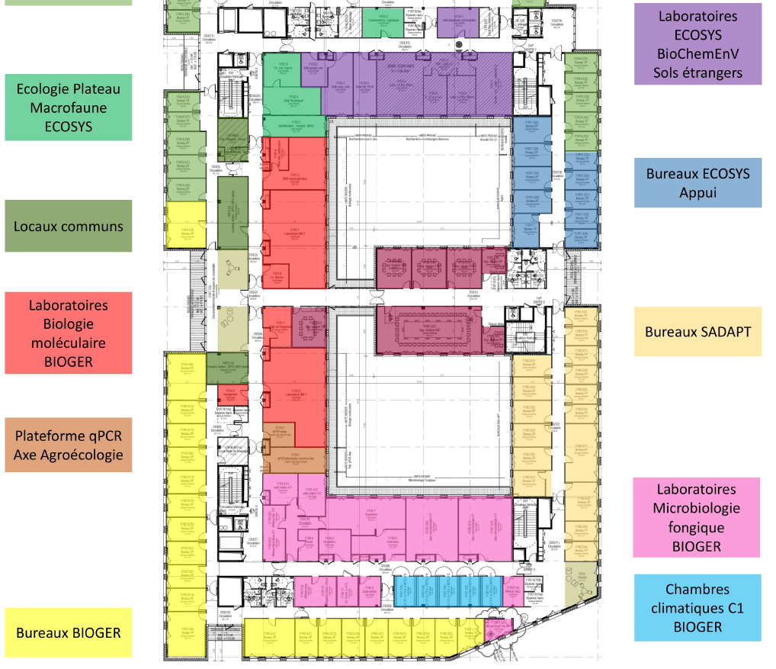
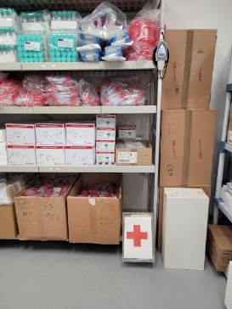
3ème

Slide 24
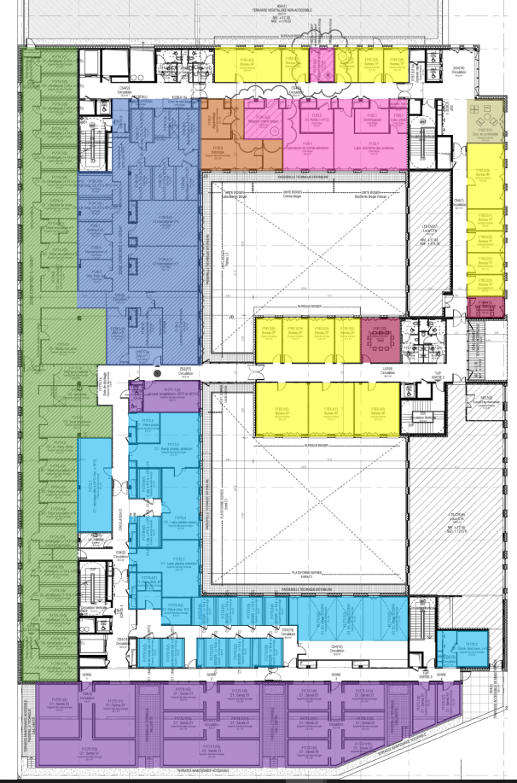
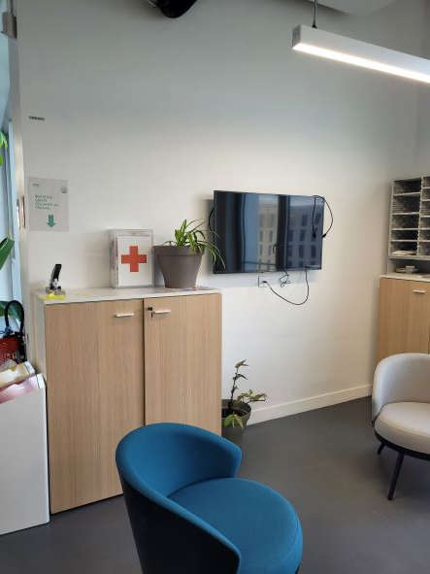
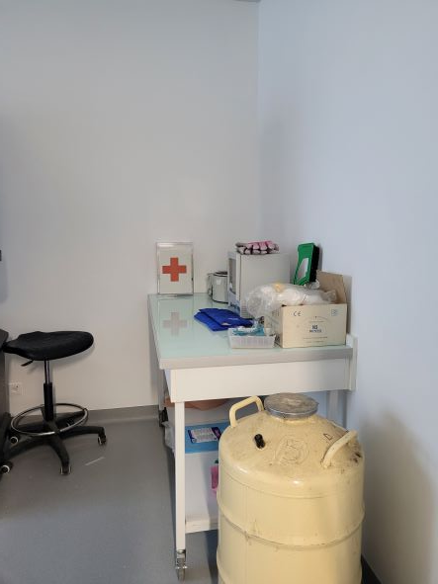
4ème
Prochainement : SAS 2
zone confinée

Slide 25
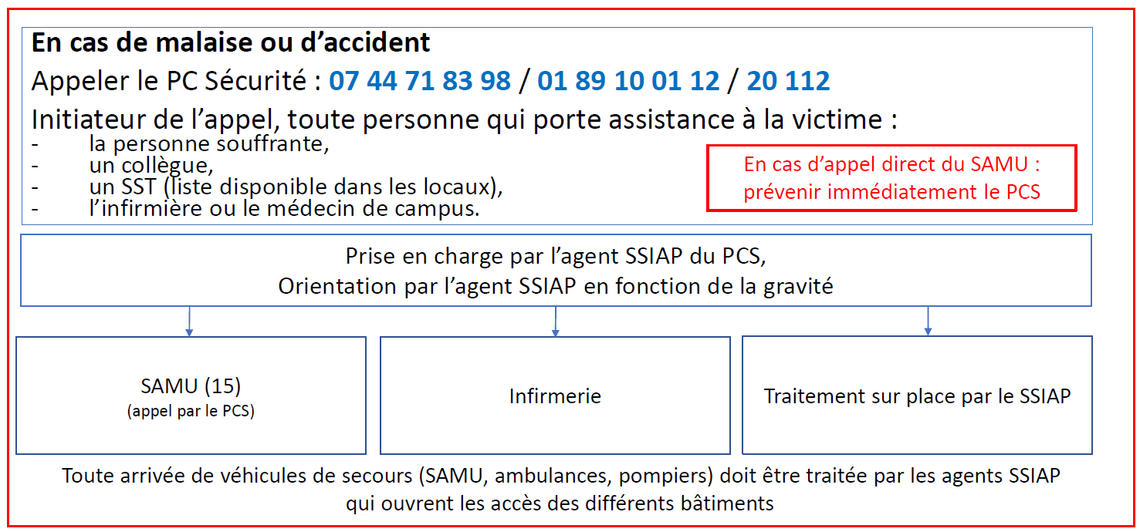

2 - Fiche Réflexe : assistance à la personne

Slide 26
3 - Evacuation en cas de fuite de gaz
1. Lors du déclenchement de l’alarme au niveau du PC sécurité et dans la zone concernée, un agent SSIAP est envoyé sur place afin d’effectuer une levée de doute. Le PC sécurité informe un technicien Engie par radio ou téléphone pour qu’il rejoigne le SSIAP envoyé sur place.
A l’aide de l’unité de commande manuelle centralisée (UCMC), la fermeture de la zone concernée est actionnée.
2. À l’arrivée sur les lieux, l’agent SSIAP évacue systématiquement et a minima le demi-niveau concerné. Le personnel et le public sont évacués soit dans l’autre demi-niveau, soit à l’étage inférieur.
3. Sur place, le technicien Engie, équipé de son masque et muni de son détecteur de gaz identifie le type de gaz répandu ainsi que sa teneur.
4. De façon collégiale, le SSIAP, le technicien Engie et un personnel travaillant dans la zone décident de l’évacuation générale ou pas.
5. L’agent SSIAP fait une ronde dans le demi-niveau concerné afin de s’assurer que tout le monde a évacué.
6. En fonction du risque indiqué sur le plan spécifique aux gaz, il s’assure qu’il n’y a aucune victime dans le local concerné.
7. L’agent SSIAP rend compte au PC Sécurité qui prend la décision d’appeler les secours extérieurs et d’évacuer l’ensemble du bâtiment en déclenchant manuellement l’alarme incendie depuis l’UCMC.
4 - Evacuation en cas d’incendie
BIOGER / Accueil des nouveaux arrivants

Slide 27
4- Présentation des registres de sécurité
BIOGER / Accueil des nouveaux arrivants

Slide 28
Le registre Santé et Sécurité au Travail (RSST)
Ce registre est mis à la disposition de tous les agents et étudiants, afin qu’ils y consignent toutes les observations et suggestions relatives à la prévention des risques professionnels et à l’amélioration des conditions de travail.
Le registre de santé et sécurité au travail est un document sur lequel il est possible de mentionner :
- Un risque professionnel observé ou encouru
- Un incident vu ou vécu
- Un dysfonctionnement d’un élément de sécurité
- Une suggestion relative à la prévention des risques professionnels et à l’amélioration des conditions de travail...
Par exemple :
Les risques d’accidents corporels ou maladies
La sécurité (électricité, gaz…)
L'environnement extérieur
L'environnement intérieur
L'aspect immobilier
Les ambiances de travail
L'espace de travail
Les charges physiques et les postures
Le travail sur écran
Risques psycho-sociaux (RPS)
Nouveau!
Le RSST est dématérialisé
https://prevention.intranet.inrae.fr/documents-et-outils/outils/registre-sante-securite-au-travail
BIOGER / Accueil des nouveaux arrivants

Slide 29
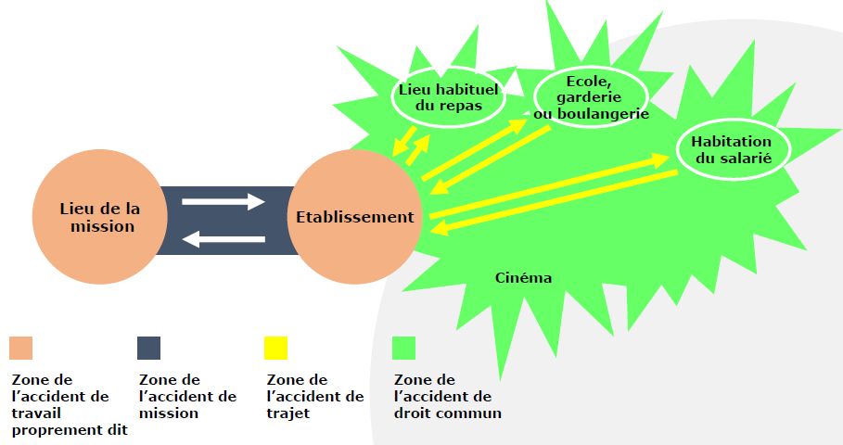
Accident de travail / de trajet
Volet A à remplir à chaque incident / accident
Volet B pour la prise en charge des frais médicaux sous condition de voir un médecin. Demander votre feuille de prise en charge des soins et le certificat d’accompagnement (Selma/DU-AP) titulaire et CDD > 1 an (hors contrats post-doc)
Volet C pour accident de trajet
A faire signer par un AP et DU puis à envoyer par l’AP ou Selma au service prévention
A côté de la trousse à pharmacie du 4ème (salle de convivialité) ou disponible sur l’intranet du centre et de bioger
Déclarer aussi les accidents bénins (= qui n'entraine pas d’arrêt de travail ou de prise en charge médicale)
A déclarer dans les 48h après accident

Slide 30
Le registre des dangers graves et imminents
« Tout agent (et tout étudiant) a le droit de se retirer d’une situation de travail dont il estime qu’elle représente un danger grave et imminent pour sa vie ou sa santé »
Seule ou accompagnée d’un membre du F3SCT, la personne renseigne le registre en précisant les raisons de son retrait. La direction a l’obligation de procéder à une enquête immédiate (procédure détaillée sur l’intranet Prévention de Centre)
Pour INRAE, ce registre se trouve dans le bâtiment 10 du site de Versailles, dans le bureau du Président. Il faut passer par son assistance, Sylvie Bouyges, pour prendre RV car elle est en télétravail certains jours.
OPPI (Outil de Pilotage de la Prévention à l’INRAe)
Mesurer les risques pour la santé et la sécurité des personnes sur leur lieu de travail pour :
Eviter les accidents de travail et les maladies professionnelles
Améliorer les conditions de travail
Permet de mettre en place des plans d’action préventive

Slide 31
5- Des rappels sur les bonnes pratiques en Laboratoires
BIOGER / Assemblée Générale

Slide 32

Points Hygiène et Sécurité
Bonnes Pratiques de Laboratoire (avant, pendant et après manipulation)
Le port de la blouse est obligatoire dans les laboratoires
Au laboratoire, il est interdit :
De porter des chaussures ouvertes
De fumer, boire, manger
De stocker des aliments dans les réfrigérateurs ou chambres froides
Il est obligatoire :
D’utiliser le matériel de protection (sorbonnes, blouse, gants, lunettes, masque approprié).
De se laver les mains avant et après une manipulation.
D’enlever ses gants avant toute saisie du combiné téléphonique, avant tout déplacement nécessitant l’ouverture de portes, avant l’utilisation de clavier informatique, la consultation de livres, de protocoles communs etc.
De désinfecter les flux laminaires avant et après utilisations et de les vider de tout matériel sale.
De respecter les consignes de gestion des déchets.
De rincer sa vaisselle avant de la déposer dans les bacs.
BIOGER / Accueil des nouveaux arrivants

Slide 33
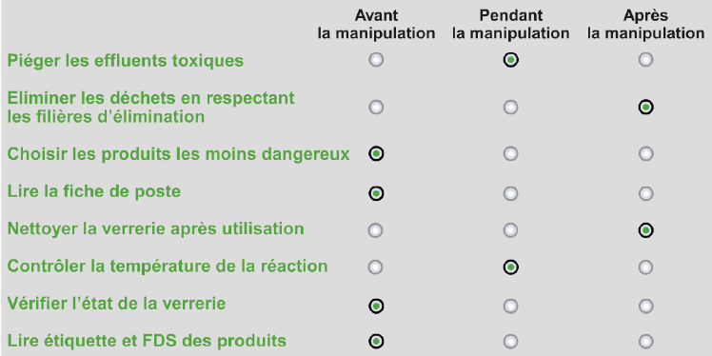
Points Hygiène et Sécurité
Bonnes Pratiques de Laboratoire (avant, pendant et après manipulation)
Il est important de:
Planifier son expérience pour s’assurer de disposer:
Du temps nécessaire,
De la place, des équipements nécessaires (à réserver?),
Des produits nécessaires (disponibles? En quantités suffisantes? A commander?)
Toujours travailler sur une paillasse propre et dégagée
Privilégier les EPC (sorbonnes) aux EPI
De respecter les consignes pour le matériel partant en laverie

Slide 34
1 - Les déchets
Déchets des laboratoire BM, chimie et fongi : Référentes : Anais L et Justine
Déchets biologiques solides = DASRI
Déchets biologiques liquides = Javel de moins de 3 jours pendant 7j
Déchets chimiques = bidons ou seaux sous sorbonne en fonction du type (voir guide affiché). DECHETS BIOLOGIQUES INTERDITS
Déchets plastiques/cartons = caisse dans les 2 labos BM
Déchets végétaux = en cours de réflexion
Déchets en salle des hottes et microbiologie : Référentes : Marie-Paule, Elza (fongicides)
Déchets biologiques solides = Des DASRI sont mis en place : UNIQUEMENT les déchets biologiques et plastiques souillés (Pétri, cônes, Eppendorf etc..) Pas de papiers ou d'emballages. Les DASRI sont éliminés tous les 15 jours environ. Lorsque ces dernières sont pleines, inscrire la date ainsi que la zone. De même lorsqu'une nouvelle DASRI est mise en place.
Déchets biologiques liquides = Des bidons, sont mis à disposition (ajouter 3 pastilles de Javel au début, à la moitié du bidons puis 3 quand le bidon est plein ==> attendre environ 1h pour laisser la javel agir puis éliminer à levier) .
Déchets plastiques/cartons = Cartons avec notice explicative pour le trie
Déchets du laboratoire L3: Référent : Anthony, Tinh Suong et Jérôme
A l’évier = aucun produit (cuve thermique non utilisable) -> dans bidon + javel + rincer
Déchets solides biologiques (microorganismes ou végétaux) = sac poubelle autoclave (à doubler)
Déchets chimiques* = bidon ou seau correspondant à la nature du produit, seront désinfecter avant sortie du L3. DECHETS BIOLOGIQUES INTERDITS
Déchets plastiques/cartons = ne pas faire entrer de carton
*Suez récupère les seaux blanc tous les mois. Prévenir Anaïs L quand un seau ou bidon est plein pour le faire évacuer au prochain enlèvement.

Slide 35
1 - Les déchets
 | BM / chimie / fongicide | Salle hottes / microbio L1 | Zone confinée L3
Réfèrents zone | Anais L, Justine | Marie-Paule, Elza (fongicides) | Anthony, Tinh-Suong, Jérôme
Déchets bio solides | DASRI | DASRI (Pas de papiers ou d'emballages) | sac poubelle autoclave (à doubler)
Déchets bio liquides | Javel de moins de 3 jours pendant 7j | Bidon (3 pastilles de Javel au début, à la moitié du bidon + quand plein -> attendre 1h puis éliminer à levier) . | Bidon ( effluant+ rinçage javel + rinçage eau) + javel une fois plein
Déchets chimiques | Bidons ou seaux sous sorbonne (voir guide affiché). |  | Bidon ou seau dans armoire ventilée (dépends du produit)
Plastiques et cartons | caisse dans les 2 labos BM | Cartons avec notice explicative pour le trie | ne pas faire entrer de carton
Végétaux | En cours de réflexion |  | sac poubelle autoclave (à doubler)
PAS DE DECHETS BIOLOGIQUES DANS LE CHIMIQUE
Microbio : Les DASRI sont éliminés tous les 15 jours environ. Lorsque ces dernières sont pleines, inscrire la date ainsi que la zone. De même lorsqu'une nouvelle DASRI est mise en place
*Suez récupère les sceaux blanc tous les mois. Prévenir Anaïs L quand un seau ou bidon est plein pour le faire évacuer au prochain enlèvement.

Slide 36
2 - Produits Chimiques
Stock commun au 3-eme (pièce stock en face de la laverie) et au 4-ème un inventaire est disponible sur le SharePoint de l'unité
(BIOGER > dossier prévention_BIOGER > dossier inventaires produits chimiques)
Pour faire vos pesés (= Balance de précision):
3ème étage: pièce préparation des milieux.
4eme : pièce biochimie, L3 (Champi 1) et pièce cyto
Pour peser des produit dangereux (microbio avec fongi) il faut faire la tare avec son contenant fermé puis aller sous sorbonne pour mettre son produit chimique dans le contenant puis le fermer puis le peser. Ajuster le volume en fonction du poids
A l’étude : installer une balance sous-sorbonne
Pour les alcools :
Ethanol, Isopropanol... → disponibles à la soute à l’air de dépôts (clés à récupérer auprès de Laurent C, Anais L ou Jérome) → renseigner dans fichier Excel partagé https://onedrive.live.com/view.aspx?resid=661B96892A590EAB!1726&ithint=file%2cxlsx&authkey=!ABZWYC-vpf7gk_8
En Laboratoire de biologie moléculaire :
Nouvelle armoire ventilée réfrigérée en BM SUD pour le phénol chloroforme car stable à 4°C → plus dans les frigos
Sinon les autres produits chimiques sont à conserver dans les armoires ventilées à côté des sorbonnes → ne pas stocker dans vos placards ou sur les paillasses !!

Slide 37
6- Risques chimiques
BIOGER / Accueil des nouveaux arrivants

Slide 38
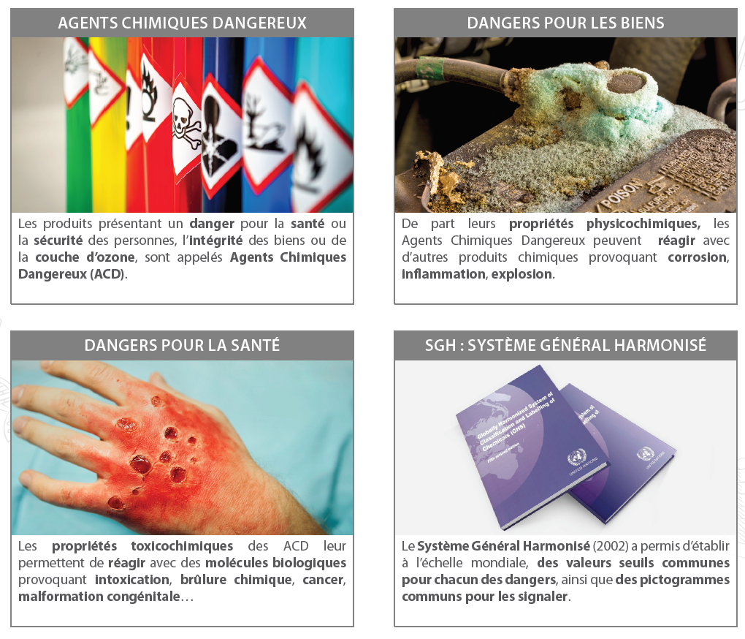

6- Risques chimiques
6-1 Identification des dangers (explication des étiquetages, signification des pictogrammes et mentions de dangers H)
BIOGER / Accueil des nouveaux arrivants

Slide 39
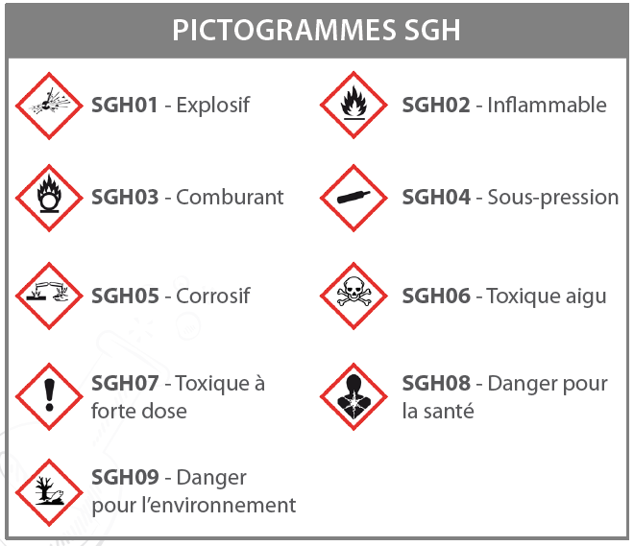
Rappel : les pictogrammes

Slide 40
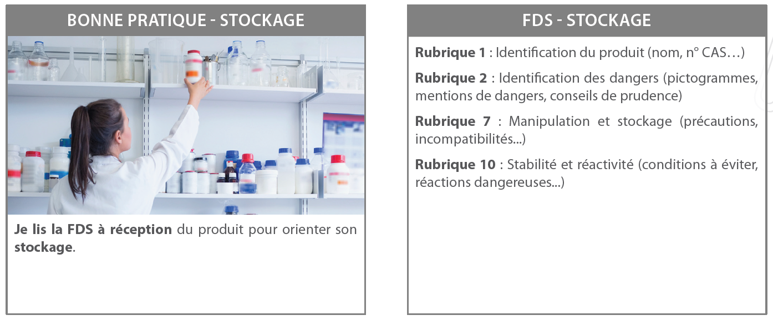
Points Hygiène et Sécurité
risques chimiques
La FDS (Fiche de Données de Sécurité) ou SDS en anglais (Security Data Sheet)

Slide 41
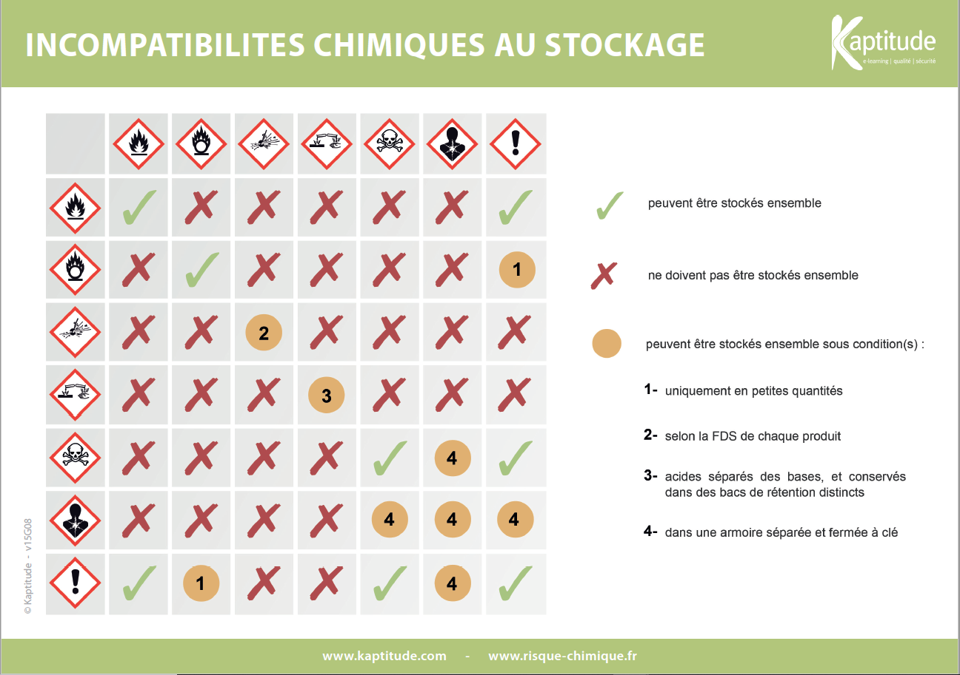
Rappel : les incompatibilités

Slide 42
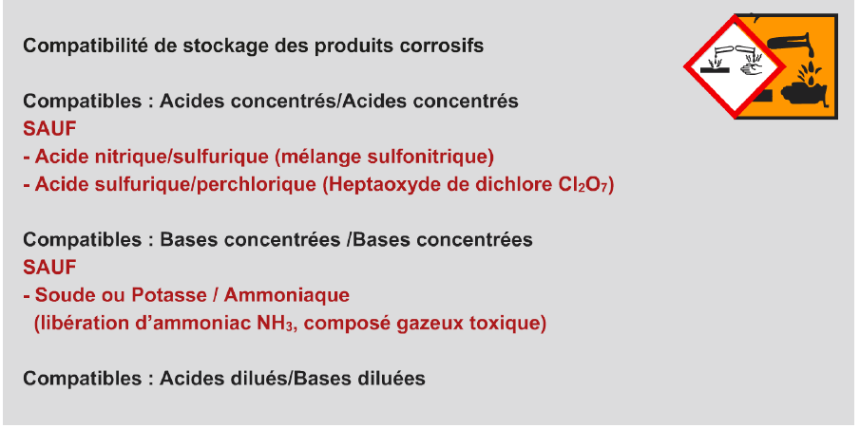
Rappel : les incompatibilités

Slide 43
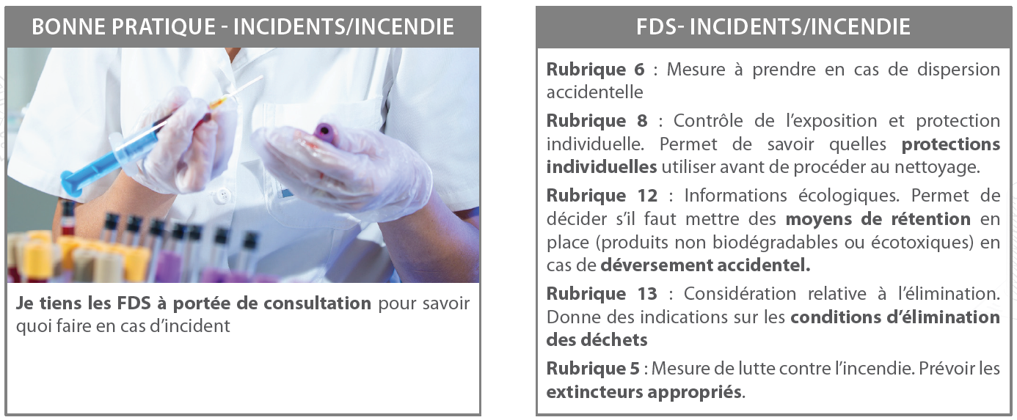
Points Hygiène et Sécurité
risques chimiques
La FDS (Fiche de Données de Sécurité) ou SDS en anglais (Security Data Sheet)

Slide 44
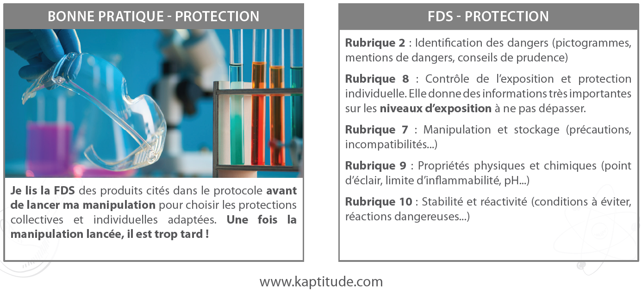
Points Hygiène et Sécurité
risques chimiques
La FDS (Fiche de Données de Sécurité) ou SDS en anglais (Security Data Sheet)

Slide 45
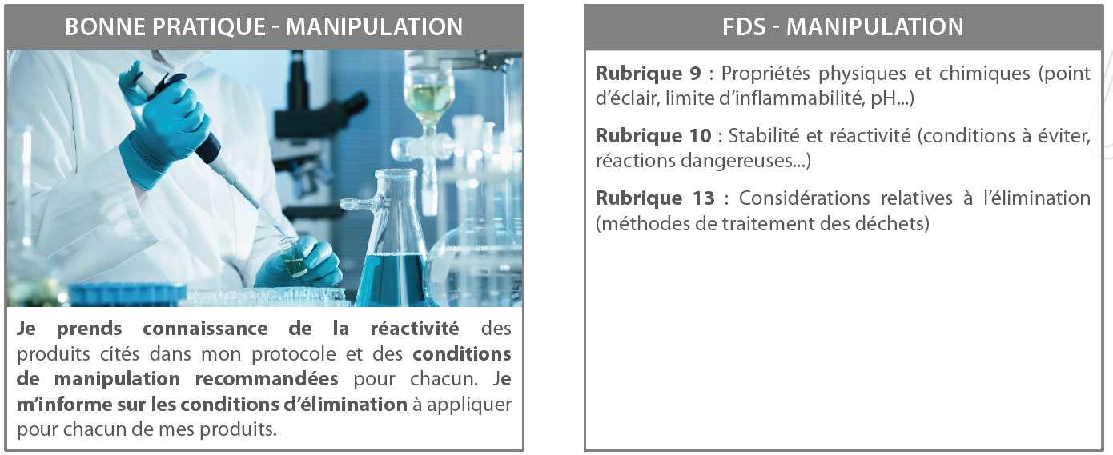
Points Hygiène et Sécurité
risques chimiques
La FDS (Fiche de Données de Sécurité) ou SDS en anglais (Security Data Sheet)

Slide 46
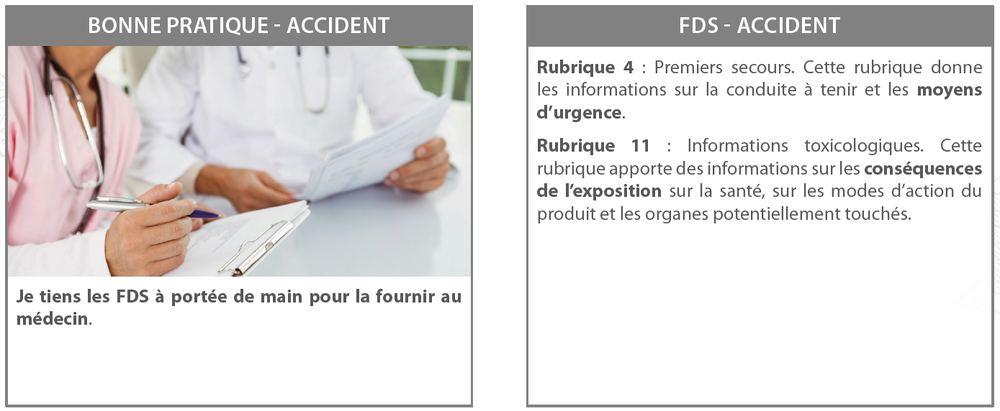
Points Hygiène et Sécurité
risques chimiques
La FDS (Fiche de Données de Sécurité) ou SDS en anglais (Security Data Sheet)

Slide 47
7- Risques liés au travail avec des organismes « exotiques » ou des OGM non pathogènes
Zones L3:
Les bonnes pratiques, consignes particulières et gestion des déchets et effluents seront présentés, si besoin, par:
Tinh Song Nguyen et Anthony Colas (C3)
Thierry M (S3)
BIOGER / Accueil des nouveaux arrivants

Slide 48
8- Risques liés au travail sur le terrain
BIOGER / Accueil des nouveaux arrivants

Slide 49
8- Risques liés au travail sur le terrain
8-1 Utilisation des véhicules de service
Matériel dans chaque véhicule :
Trousses 1er secours
Eléments de sécurité (gilet, triangle)
Conducteur :
- Etre permanent de l'INRAe
- Etre titulaire du permis de conduire en cours de validité
- Avoir des points
- Pour les personnels mis à disposition de l’Institut ou affectés au sein de ses unités (AgroParisTech, CNRS…), personnels non-titulaires de l’INRAe (CDI, CDD, MOO, ASC, CA, PACTE, CAE, apprentis, boursiers, stagiaires etc. ...) avoir une autorisation de l’INRAe + utilisation des seuls véhicules autorisés
- Avoir un ordre de mission ainsi que les autres passagers
BIOGER / Accueil des nouveaux arrivants

Slide 50
8- Risques liés au travail sur le terrain
8-1 Utilisation des véhicules de service
Avant de prendre un véhicule de service :
- Réserver le véhicule sur le site de réservation.
- Vérifier le planning avant d’emprunter un véhicule
- S’assurer d’avoir les papiers (assurance, carte grise, carte TOTAL) de la voiture
- Vérifier visuellement la pression et l’état des pneus, des essuie-glaces, des rétroviseurs, du pare-brise, des vitres, de l’éclairage
- Contrôler l’huile, l’eau, le carburant
BIOGER / Accueil des nouveaux arrivants

Slide 51
8- Risques liés au travail sur le terrain
8-1 Utilisation des véhicules de service
Recommandations générales :
- Interdiction de fumer dans le véhicule
- Transporter uniquement des personnes INRAe ou pour raison de service (pas d’auto-stoppeur (assurance))
- Pas de transport de matière dangereuse (azote liquide…)
- Respecter de poids maximum autorisé du véhicule
- S’assurer d’être joignable (téléphone perso / unité ?)
- Respect des limitations de vitesse, du code de la route : toute infraction est attribuée au conducteur (amende + retrait de points)
BIOGER / Accueil des nouveaux arrivants

Slide 52
8- Risques liés au travail sur le terrain
8-1 Utilisation des véhicules de service
Recommandations au retour :
- Remettre au plus vite clés et papiers lorsque vous rentrez (ne pas stocker sur votre bureau)
- Remplir systématiquement le carnet de bord, même pour les petits trajets. Où
- Faire le plein si le niveau est en dessous des 1/3 du réservoir
- Prévoir du temps pour nettoyer et rendre le véhicule dans un état correct
- Signaler toute anomalie, incident à Laurent Gérard : laurent.gerard@inrae.fr
BIOGER / Accueil des nouveaux arrivants

Slide 53
8- Risques liés au travail sur le terrain
8-2 Travail au champ
- Eviter d’être seul
Prévenir un collègue du lieu de travail et de l’heure de retour
Utilisation du DATI (dispositif d’alarme du travailleur isolé) qui est à la loge en cas de travail isolé
BIOGER / Accueil des nouveaux arrivants

Slide 54
9- Information - Formation
BIOGER / Accueil des nouveaux arrivants

Slide 55
9- Information - Formation
9-1 Journée Formation - Prévention
Pour tous les nouveaux arrivants, dont la présence au sein de l’INRAe sera supérieure à 6 mois, le service Prévention de Centre organise une journée d’accueil à la prévention à l’INRAe de Versailles
9-2 Formation en e-learning
Cette formation vise à sensibiliser les nouveaux arrivants sur les risques rencontrés dans l’activité professionnelle et à former aux mesures de prévention adaptées au contexte de l’Inra.
Elle est obligatoire et fait l'objet d'un suivi par les services formation et prévention du centre.
-> procédure de connexion envoyée par e-mail (nécessite Ldap)
https://elearning.formation-permanente.inrae.fr/blocks/novacatalogue/
Ce power-point est disponible sur l’intranet Bioger :
https://bioger.versailles-saclay.hub.inrae.fr/intranet/prevention
BIOGER / Accueil des nouveaux arrivants

Slide 56

Travailler en collectivité
Ne pas hésiter à demander de l’aide, un conseil
Respecter le matériel commun, les pièces partagées, les autres
Un accident peut arriver à tout le monde, prévenir est une bonne chose

Slide 57
10- Tour du bâtiment
10-1 Point de rassemblement lors de l’évacuation du bâtiment
10-2 Localisation et utilisation des dispositifs d’intervention:
Extincteurs (2 types disponibles à Bioger, toujours adapté à son environnement)
Arrêts d’urgence
Boitiers d’alarme
Douches de sécurité
Dans les laboratoires: couvertures anti-feu
BIOGER / Accueil des nouveaux arrivants

